Slide 1

Python数据分析101

Slide 2
Course Readme
课程定位：基础课
第一节 python基础 1.5课时
第二节 python进阶 1.5课时
第三节 python实战 - 数据处理 2课时
第四节 python实战 -机器学习入门 1课时
这门课将教会你：
Python的入门，能写script 解决工作学习中的问题
基本的problem solving的思路，学会debug以及how to search and learn
简单的统计，机器学习，可视化在python平台的实现
Successful Data Analysis Work = Your Domain Knowledge + statistics + programming language

Slide 3
Who Am I
Lu Liu
3 Years of Python Experience. Use Python mainly for data mining, testing and analysis automation, simulation.
PhD in Electrical Engineering.
Senior Product Engineer For Next Generation Storage Product R&D.

Slide 4
Why Python
优点：
通用动态编程语言， 简单易学，语法简洁intuitive，跨平台, 可以代替bash和powershell 大部分功能
第三方库丰富
面向对象，修饰器，迭代器等一些高级语言的特征
成熟的科学计算，统计分析，机器学习框架
成熟的web框架，快速的web开发
大部分问题都能在stack overflow上寻求答案
缺点:
Python 2 vs 3兼容问题
运行速度有时是瓶颈，需要用C Fortran等写核心部分
不适合Android IOS app开发
动态语言
缺乏interactive data exploration的框架

Slide 5
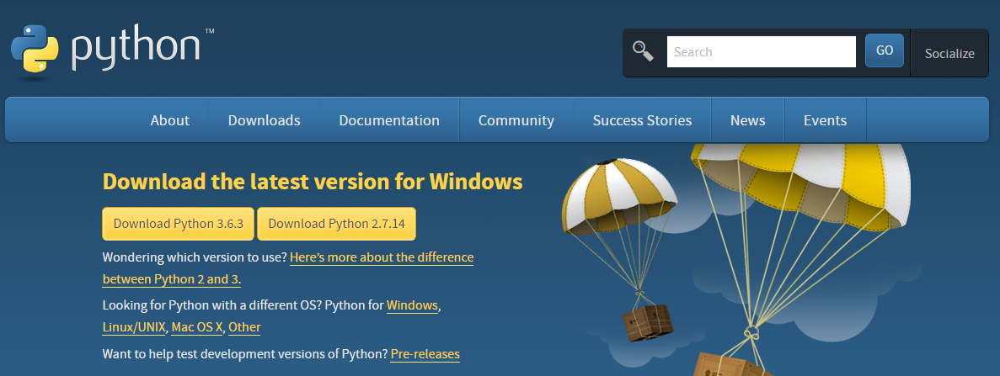
安装Python和开发环境
https://www.python.org/downloads/

Slide 6
安装
Windows:
下载双击安装
环境变量, 告诉系统去哪里找cmd对应的application
https://stackoverflow.com/questions/3701646/how-to-add-to-the-pythonpath-in-windows-7
Linux:
Python2 and python3 should be already installed
sudo apt-get install python2
OSX
Python2&3 should be pre-installed.
http://docs.python-guide.org/en/latest/starting/install/osx/
安装Library:
pip install xxx

Slide 7
本课程推荐：Anaconda Python Distribution
Anaconda:
各平台下载双击安装 https://www.anaconda.com/download/
Library管理
包含各种常用的Utility，计算，统计，可视化
conda install xxx
自带ipython, Jupyter Notebook, Spyder
默认python2.7

Slide 8
开发环境
IDE
PyDev with Eclipse
Komodo
Pycharm
Spyder
半IDE和editor
Jupyter Notebook
Vim, Emac, Sublime Text, Atom, Visual Studio Code, Notepad++…
选什么？
必须要有要有自动补全系统和语法高亮。Download and try, find the best for your habit. 本课程除了Jupyter Notebook以外不做要求。大部分例子用Jupyter Notebook演示。不要理会编辑器的鄙视链.
新手推荐：
Jupyter Notebook, Pycharm, Visual Studio Code

Slide 9


第一个程序Hello World
# python2
print 'Hello World!'
# Java
public class HelloWorld { public static void main(String[] args) {
System.out.println("Hello, World");
} }
# python3
Print('Hello World!‘)

Slide 10
A More Complicated Example
import datetime
def HelloWorldNow(speaker):
today = datetime.date.today()
info = speaker + ' says "Hello World" on ' + today.strftime('%d, %b %Y')
return info
if __name__ == '__main__':
print HelloWorldNow('Ming')
[Running] python "c:\scriptwb\python course\1\hello_world.py"
Ming says "Hello World" on 03, Nov 2017

Slide 11
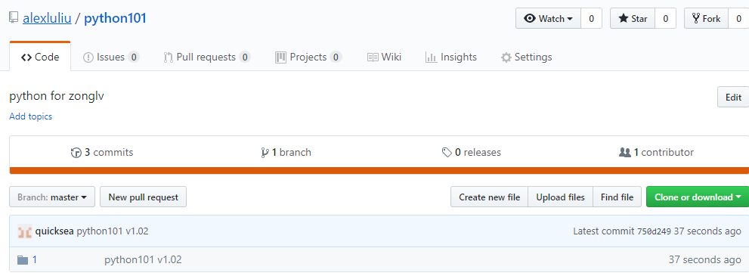


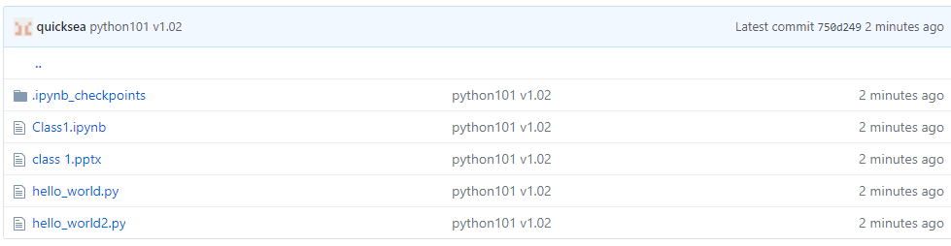
Course Repository
课程将会在ppt, code之间切换
Demo & Homework
https://github.com/alexluliu/python101

Slide 12
Q & A

